Slide 1



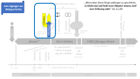
Zweites Kommen Jesu
„Wenn aber diese Dinge anfangen zu geschehen, so blickt auf und hebt eure Häupter empor, weil eure Erlösung naht.“ (Lk 21,28)
Highlights der
Weltgeschichte
Christus
Christus
Gläubigen
Richterstuhl
des Christus
Hochzeit
des Lammes
Großer weißer Thron
(Offb 20,11-15)
Geburt
1.Thess 4,16-18
1.Kor 15,51.52
Offb 19,11ff.
Kol 3,4
2.Kor 5,10
Offb 19,6-9
„Heute“
Zorn Gottes
1000-jähriges Reich
Ewigkeit
70. Jahrwoche* =
7 Jahre Drangsal
„Tag des HERRN“
Gericht
der
Völker
Jes 65-66; Offb 20,1-6;
Gericht
der
Toten
2.Petr 3,13
„Nation gegen Nation“ (24,7)
„Feigenbaum“ (24,32)
Zerstörung Jerusalems
Staat Israel
Antichrist
Mt 25,31-46
Offb 20,7ff.
Tempelbau
Weltkrieg
…
…
0
70
1914-
45
1948
?
„Diese Generation“ (Mt 24,34)
?
Offenbarung 1-5
6-20
21-22

Slide 2
Zweites Kommen Jesu
„Wenn aber diese Dinge anfangen zu geschehen, so blickt auf und hebt eure Häupter empor, weil eure Erlösung naht.“ (Lk 21,28)
DAS Highlight der
Weltgeschichte
Christus
Christus
Gläubigen
Richterstuhl
des Christus
Hochzeit
des Lammes
Großer weißer Thron
(Offb 20,11-15)
Geburt
1.Thess 4,16-18
1.Kor 15,51.52
Offb 19,11ff.
Kol 3,4
2.Kor 5,10
Offb 19,6-9
„Heute“
Zorn Gottes
1000-jähriges Reich
70. Jahrwoche* =
7 Jahre Drangsal
„Tag des HERRN“
Gericht
der
Völker
Jes 65-66; Offb 20,1-6;
Gericht
der
Toten
2.Petr 3,13
„Nation gegen Nation“ (24,7)
„Feigenbaum“ (24,32)
Zerstörung Jerusalems
Staat Israel
Antichrist
Tempelbau
Weltkrieg
…
…
Mt 25,31-46
Offb 20,7ff.
0
70
1914-
45
1948
?
„Diese Generation“ (Mt 24,34)
?
Offenbarung 1-5
6-20
21-22

Slide 3
Wie wird die Entrückung sein?
Es wird die Begegnung mit dem Herrn in den Wolken in der Luft geben. (1.Thess 4,17)
Die Lebenden und bereits verstorbenen Gläubigen der Gemeinde werden gleichzeitig entrückt werden. (1.Thess 4,15-17)
Die Toten in Christus werden gleichzeitig auferstehen und mit den Lebenden eine Verwandlung erleben, sie alle bekommen in einem Augenblick einen Herrlichkeitsleib. (1.Kor 15,43-52)
Mit dem „Befehlsruf des Erzengels“, der „letzten Posaune“, wird die Entrückung ausgelöst. (1.Kor 15,52, 1.Thess 4,16)
Die „Ankunft des Herrn“ oder der „Tag Christi“ (Entrückung) ist zu unterscheiden vom „Tag des Herrn“ (7 Jahre Trübsal). (2.Thess 2,1-10)

Slide 4
Warum wird die Entrückung sein?
Weil der Herr Jesus sie angekündigt hat. (Joh 14,3)
Die Entrückung ist die Heimholung der Braut ins Vaterhaus. (Joh 14,1)
Sie ist der Start der zweiten Wiederkunft Jesu „mit Macht und Herrlichkeit“. (Mt 24,30)
Sie beendet die Heilszeit der Gemeinde und lenkt den vollen Fokus wieder auf das irdische Volk Israel. (Die Endzeitrede Jesu bezieht sich ab Mt 24,15 nicht mehr auf die Gemeinde)
Sie kündigt das Ende der „Zeiten der Nationen“ an. (Lk 21,24)

Slide 5
Wann wird die Entrückung sein?
Die besten Argumente sprechen für eine Entrückung vor der großen Trübsal.
Die Entrückung ist ein Geheimnis (1.Kor 15,51) und hätte jederzeit stattfinden können. Die Apostel Paulus, Jakobus, Petrus und Johannes rechneten wie alle neutestamentlich Gläubigen fest damit (1.Kor 16,22; 1.Thess 4,17; Jak 5,8; 2.Petr 3,9; Offb 22,20).

Slide 6
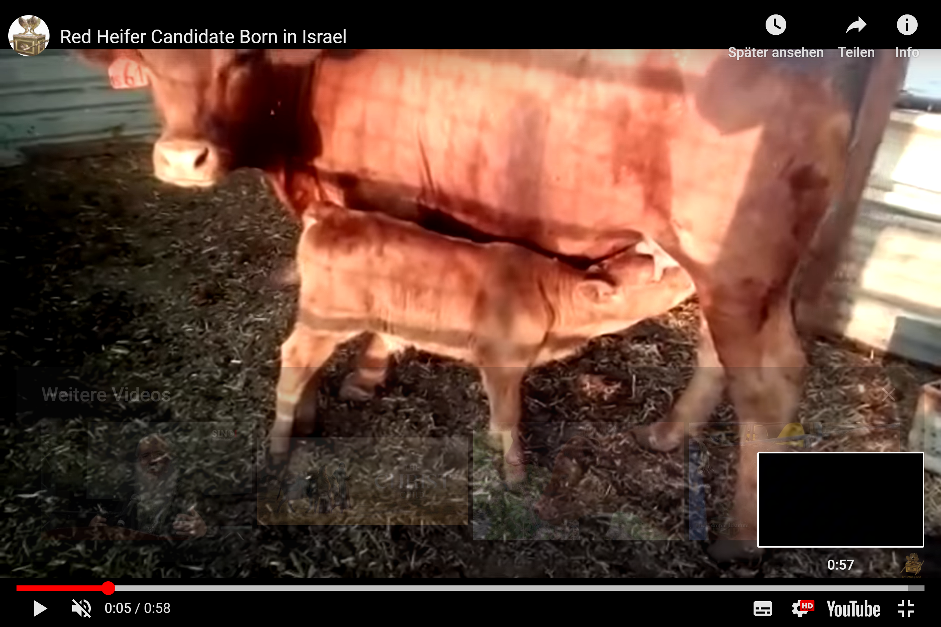
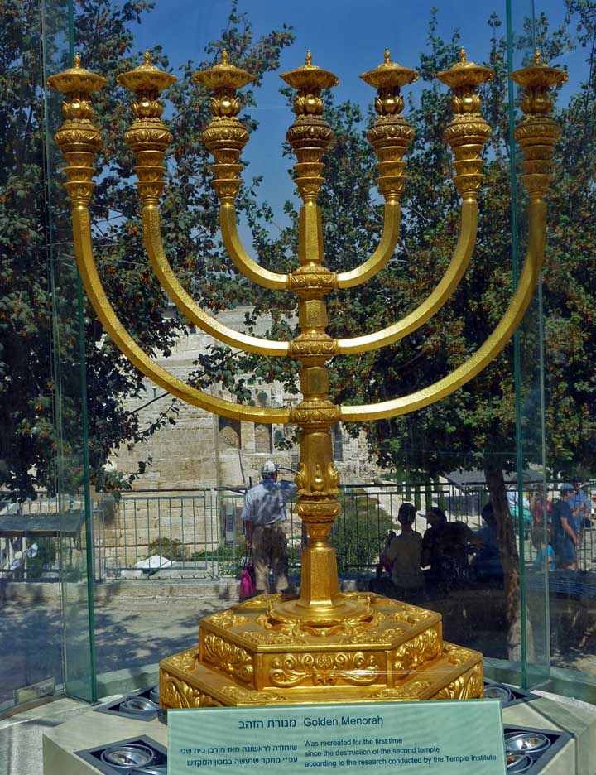


Beobachtbare Vorbereitungen…
Der Tempelbau – die junge rote Kuh…
Die Asche → Reinigungswasser (4.Mo 19,2)
„Ohne Fehler“: höchstens 2 Haare, die nicht rot sind
Von 1605 v.Chr. bis 70 n.Chr. nur 9 rote Kühe geopfert
keine einzige geeignete rote Kuh zwischen 70 und 2018 n.Chr.
Am 28. August 2018 wurde eine perfekte Kuh geboren;
Muss bei Opferung noch jung sein: etwa 3 Jahre alt
Damit wäre Israel erstmals in der Lage den dritten Tempel zu weihen.
…und die Materialien des Tempels
„The Temple Institut“ (seit 1987) bereitet den Tempelbau vor…
Die Menorah, das Ephod, die Brustplatte, die Kleider der Priester, der Räucheraltar, u.a. sind fertig gebaut
→ Vorbereitungen hat es zwar immer gegeben: u.a. Bar Kochba (133 n.Chr),
Tosafisten (12.-14.Jhdt), Rabbi Zvi Hirsh Kalisheraber (1861)
bisher gab es aber keinen jüd. Staat
Die koschere junge rote Kuh von 2018
Die Menorah (jüdisches Viertel Jerusalem)
Notes:
Aktiv für den Dritten Tempel (israelnetz.com), https://www.israelnetz.com/gesellschaft-kultur/kultur/2020/12/18/aktiv-fuer-den-dritten-tempel/
UNSER KÖNIG KOMMT WIEDER!!! - Arie Jehuda, http://ariejehuda.de/
The Temple Institute of Jerusalem - Learn About the Temple Institute, https://templeinstitute.org/

Slide 7

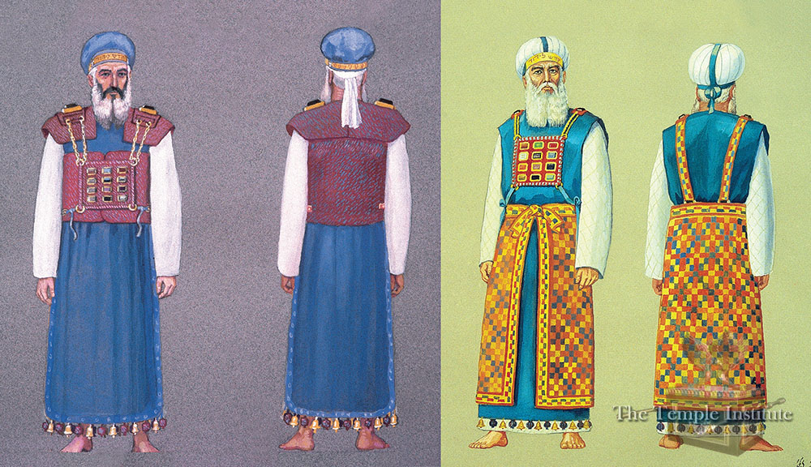

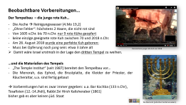
Die Brustplatte mit den eingravierten Namen der 12 Stämme Israels
Die Dienstkleidung der Priester und des Hohe Priesters
Notes:
Die Brustplatte mit den Gravuren der 12 Namen der 12 Stämme Israels – fertig hergestellt
Die Kleider der Priester sind ebenfalls fertig hergestellt

Slide 8
Jesus kommt wieder – was heißt das für mich?
(seelsorgerliche Anweisungen des Herrn für das „Ende“: Matthäus 24)
Ich will mich nicht verwirren lassen! (24,4.11, u.a.)
Ich will mich nicht erschrecken lassen! (24,6)
Ich gestatte dem Bösen nicht, meine Liebe abzukühlen! (24,13)
Ich bleibe ein Beter! (24,20)
Ich blicke freudig nach oben, meine Erlösung naht! (24,33 mit Lk 21,28)
Ich rechne jederzeit mit dem Kommen Jesu! (42,42.44)
Notes:
Ich will mich nicht verwirren lassen! (24,4.11, u.a.)
Durch Endzeitpropheten, die den Weltuntergang ankündigen.
Ich vermeide die Position höchster Aufregung aufgrund der Angst, ich könne dem Scheinfriedensreich des Antichristen zujubeln in der Überzeugung, ja vorher entrückt zu werden und die Position der untätigen Gelassenheit in der Überzeugung, mir könne nichts passieren, da ja die Entrückung bevor steht.
Ich will mich nicht erschrecken lassen! (24,6)
Durch schlechte Nachrichten, Kriegsgerüchte, Katastrophen
Ich überlesen die schlechten Nachrichten, suchen bewusst die guten und danke Gott dafür
Ich gestatte dem Bösen nicht, meine Liebe abzukühlen! (24,13)
- Weder Angst, Sorgen, Ablenkungen noch bewusste Sünde soll mich vereinnahmen, weil sie meine Liebe zum Herrn Jesus und zu den Geschwistern abkühlen lässt.
Ich bleibe ein Beter! (24,20)
- Und nicht ein Gerüchtelauscher und schlechte-Nachrichten-Hörer; ich will mich mehr meinem Heiland als den Politikern und Nachrichten anvertrauen.
- Ich weiß, dass Gott Beter erhört und auch in der Stunde der Versuchung bewahrt
Ich blicke freudig nach oben, meine Erlösung naht (24,33 mit Lk 21,28)
Das dominierende Gefühl darf Freude sein – mein Erlöser und damit die Erlösung der Gemeinde naht!
Ich freue mich auf den Augenblick, wenn ich Jesus sehen darf und das in Gemeinschaft mit allen Heiligen: dort in den Wolken werde ich Petrus treffen, Paulus, Barnabas, Martin Luther, C.H. Spurgeon, William Booth und Corrie ten Boom, Fanny Crosby und Millionen anderer Heiliger, die mit mir gemeinsam den Herrn Jesus anbeten werden.
Ich rechne jederzeit mit dem Kommen Jesu! (42,42.44)
- Ich möchte noch Menschen für Jesus retten, will in geordneten Verhältnissen leben, klären, was noch zu bereinigen ist, mein Herzenshaus soll aufgeräumt sein, damit der Herr Jesus seine Freude an mir hat, wenn er wiederkommt

Slide 9
*Daniels Prophetie der 70 Jahrwochen
Die siebenjährige Trübsalszeit leitet sich aus der letzten Woche von Daniels siebzig Jahrwochen ab. Dem Propheten Daniel wurde um 530 v.Chr. eine Prophetie über das Volk Israel gegeben:
„Siebzig Wochen sind über dein Volk und über deine heilige Stadt bestimmt, um […] ein Allerheiligstes zu salben.“ (Dan 9,24)
Hier sind die 70 Jahrwochen gemeint oder 490 biblische Jahre (70x7, je ein Jahr für jedes Sabbatjahr, dass das Land nicht hatte, 2.Chr 36,21) mit je 360 Tagen pro Jahr.
Die 70. Jahrwoche steht noch aus Über diese heißt es:
„Und stark machen wird er einen Bund für die Vielen, eine Woche lang; und zur Hälfte der Woche wird er Schlachtopfer und Speisopfer aufhören lassen. […] festbeschlossene Vernichtung.“ (Dan 9,27)
Aus Parallelstellen im NT wird deutlich, dass mit „er“ ein antichristlicher Herrscher gemeint ist. Die Bibel spricht hier und an anderen Stellen von einer besonderen Veränderung in der Mitte der Woche. Die zweite Hälfte der Jahrwochen wird als „Große Trübsal“ bezeichnet, „wie von Anfang der Welt keine gewesen ist“. Diese Zeit wird als „1260 Tage“ (hieraus ergeben sich die 30 extra Tage in der Endzeit, s. Tabelle), „eine, zwei und eine halbe Zeit“ oder „42 Monate“ beschrieben, die um der Auserwählten willen verkürzt wird (Dan 12,1.7.11; Mt 24,21-22: Offb 11,3; 13,5)
69 Jahrwochen | Gemeinde-zeitalter | 70. Woche
Von 444/445 v.Chr. (Neh 2,1-8) bis 32/33 n.Chr. (Jesu Kreuzigung) sind es 69x7x360 = 173 880 Tage Andere Sicht: von 458/457 v.Chr. (Esr 7,11-26) auf das Jahr 26/27 n.Chr. (dem Beginn des Wirkens Jesu) |  | ½ Woche | ½ Woche

Slide 10
DIE DREI ENTRÜCKUNGSPOSITIONEN (s. Details zu den Positionen in den Notizen)
 | Vorentrückung | Pre-Wrath Rapture | Nachentrückung
Entrückung | Geschieht still und überraschend | Geschieht für alle sichtbar | Geschieht für alle sichtbar
Tag des Herrn (Dauer) | Der „Tag des Herrn“ ist vom „Tag Christi“ zu unterscheiden. Der „Tag Christi“ ist der Tag der Entrückung. Der „Tag des Herrn“ ist die Ausschüttung des Zornes Gottes und dauert die ganze siebenjährige Trübsal an. | Am „Tag des Herrn“ findet die Entrückung statt, direkt danach beginnt der Zorn Gottes. Der „Tag des Herrn“ (Zorn) dauert mindestens fünf Monate (Offb 9,5) und bis zu dreieinhalb Jahre. | Am „Tag des Herrn“ findet die Auferstehung der Toten, die Entrückung und direkt danach die endgültige Wiederkunft Christi statt. Meistens wird er wirklich nur als ein 24-Stunden-Tag angesehen.
Naherwartung ja/nein | Die Entrückung ist jederzeit möglich (größte Naherwartung). | Tag und Stunde der Entrückung sind unbekannt, aber der Zeitraum ist erkennbar am Auftreten des Antichristen. | Genauer Tag und Stunde sind unbekannt, aber relativ berechenbar, da gegen Ende der siebenjährigen Trübsal.
Daniels 70. Woche/ Trübsalszeit | Die Gemeinde wird vor der siebenjährigen Trübsal bewahrt. | Die Gemeinde erlebt mindestens die ersten dreieinhalb Jahre der Trübsal. | Die Gemeinde muss durch die ganze siebenjährige Trübsal hindurch.
Beginn des Zornes Gottes/Tag des Herrn | Der Zorn Gottes beginnt mit der siebenjährigen Trübsal (Daniels 70. Jahrwoche). | Der Zorn Gottes beginnt erst zwischen dem sechsten und siebten Siegel, und zwar irgendwann in der zweiten Hälfte von Daniels 70. Jahrwoche. | Gottes Zorn wird erst gegen Ende der siebenjährigen Trübsal ausgeschüttet, davor herrscht der Zorn des Antichristen.
Antichrist | Die Gemeinde erlebt den Antichristen nicht. | Die Gemeinde erlebt den Antichristen zumindest kurz. | Die Gemeinde erlebt die ganze Zeit des Antichristen.
Endzeitrede Jesu | Die Endzeitrede Jesu in Matthäus 24,14 ff. richtet sich an Israel und an später Bekehrte der siebenjährigen Trübsal und beschreibt Jesu Wiederkunft zum Weltende. | Die Endzeitrede Jesu betrifft Israel sowie die Gemeinde und beschreibt die Entrückung durch Jesus während der siebenjährigen Trübsal. | Die Endzeitrede Jesu betrifft Israel sowie die Gemeinde und beschreibt die Entrückung und Wiederkunft Jesu am Ende der siebenjährigen Trübsal.
Notes:
Die Entrückung und die Endzeit sind die faszinierendsten Themen innerhalb der biblischen Prophetie. Seit 2000 Jahren spekulieren Christen darüber, wie die letzten Tage der Menschheit ablaufen werden. Die romanhafte Buchserie „Left Behind“ von Tim LaHaye und Jerry Jenkins (deutscher Titel: „Finale“), die dieses Thema aufgreift, stand in den USA jahrelang auf der Bestsellerliste und wurde mehrfach verfilmt. In den vergangenen Jahrzehnten sind die Themen Entrückung und Wiederkunft Jesu auch bibelexegetisch verstärkt in den Mittelpunkt des Interesses gerückt, wovon besonders in den USA zahlreiche Themenkonferenzen zeugen. Unter Christen, die sich als bibeltreu verstehen, haben sich dabei hauptsächlich drei unterschiedliche Positionen herauskristallisiert.
Die eine Gruppe glaubt an eine Entrückung vor der siebenjährigen Trübsalszeit (Prätribulationisten oder Vorentrücker), eine andere Gruppe ist der Auffassung, dass die Gemeinde während der Trübsalszeit entrückt wird (Herausentrücker oder auch „Pre-Wrath-Rapture“-Anhänger), und eine dritte Gruppe meint, das zweite Kommen Christi falle mit der Entrückung zusammen (Posttribulationisten oder Nachentrücker). Diese drei Gruppen haben alle starke Argumente. Weniger Anhänger dagegen hat die Lehre der Teilentrückung, also einer Zweifachentrückung, Offenbarwerden nach der zunächst nur diejenigen, die eine gewisse geistliche Reife erreicht haben, entrückt des Antichristen (Nach 3½ Jahren) werden. Außerdem gibt es noch Positionen, nach deren Auffassung die siebenjährige Trübsal Entrückung (Daniels 70. Woche) bereits vorbei ist. Diese sind im Entrückung Glossar auf Seite 14 skizziert und werden hier Endgericht Brechen des Gräuel der Beginn aus Platzgründen Geburtstwehen Bundes mit Israel Verwüstung
I. POSITION DES PRÄTRIBULATIONISMUS
Der Prätribulationismus (lat. prae = vor; tribulatio = Drangsal) lehrt, dass die Entrückung spätestens sieben Jahre vor dem zweiten Kommen Jesu stattfindet, also noch vor der siebenjährigen Trübsalszeit. Die Vorentrückungslehre fand im 19. Jahrhundert Verbreitung und gelangte besonders in den evangelikalen Bereich. In der Regel ist die Vorentrückungslehre eng mit der Lehre von den sieben heilsgeschichtlichen Epochen (Dispensationalismus) verbunden. In der Trübsalszeit (Daniels 70. Jahrwoche, siehe Kasten) spielt nach dieser Auffassung nur noch Israel eine besondere Rolle. Da sich die ersten 69 Jahrwochen Daniels auf Israel bezogen, muss es sich auch mit der letzten Jahrwoche so verhalten. Zwischen der 69. und der 70. Jahrwoche herrscht das Gemeindezeitalter, das Zeitalter der Gnade (eine der sieben Heilszeiten). Die Argumente sind:
Das zweite Kommen Jesu gliedert sich in zwei Phasen: Die stille Entrückung der Gemeinde und Jesu endgültige Wiederkunft mit den Erlösten für alle sichtbar in Macht und Herrlichkeit.
Die Entrückung geschieht vor dem Zorn Gottes, der laut Prätribulationismus mit der siebenjährigen Trübsal (Daniels 70. Woche) beginnt und auch „Tag des Herrn” heißt.
Leben in der Naherwartung des Herrn (und nicht des Antichristen), denn aus der Bibel geht hervor, dass die Entrückung unerwartet und plötzlich geschieht:
„Darum seid auch ihr bereit! Denn der Sohn des Menschen kommt zu einer Stunde, da ihr es nicht meint. (Mt 24,44)
Er kommt wie ein Dieb in der Nacht (Mt 24,43, 1. Thess 5,2),
… plötzlich, in einem Augenblick, zur Zeit der letzten Posaune (1. Kor 15,52).
Klare Trennung zwischen dem Zeitalter der Gemeinde und Israel. Das Zeitalter der Gnade und der Gemeinde Jesu ist mit dem Beginn der siebenjährigen Trübsal vorbei.
Die Endzeitrede Jesu ab Matthäus 24,15 ff. bezieht sich nicht mehr auf die Gemeinde der Gläubigen. Die prophezeiten Katastrophen während Daniels 70. Jahrwoche betreffen nur das übriggebliebene Israel und diejenigen, die nach der Entrückung zum Glauben kamen.
Der Aufbau der Offenbarung spricht für eine Entrückung vor der 70. Jahrwoche Daniels. Da die „Gemeinde“ nach Kapitel 4 nicht mehr erwähnt wird (sondern nur noch das Wort „Heilige“), schließt man daraus, dass sie bei den weiteren Geschehnissen bis Offenbarung 19,7 nicht mehr dabei ist. Offenbarung 4,2 beschreibt, wie Johannes im Geist in den Himmel „entrückt“ wird, worin viele Anhänger der Vorentrückung ein Bild für die Entrückung der Gemeinde sehen. Die 24 Ältesten (Offb 4,4) im Himmel stellen die Gemeinde dar.
Der „Tag des Herrn“ und der „Tag Christi“ sind laut vieler Anhänger der Vorentrückung zwei unterschiedliche Ereignisse. Der „Tag Christi“ beschreibt den Tag, an dem Jesus (unsichtbar für die Welt) seine Gemeinde holt, der „Tag des Herrn“ beschreibt einen besonderen Zorn Gottes am Weltende, der mit der siebenjährigen Trübsal beginnt.
Die Entrückung kann nicht in der Mitte oder am Ende der Trübsal stattfinden, sonst wäre ihr Zeitpunkt berechenbar. Bei einer Entrückung am Ende der Trübsal bliebe keine Zeit mehr für die Hochzeit des Lammes (Mt 22; Offb 19,7).
Der „Zurückhalter“ in 2. Thessalonicher 2,6-7 ist der Heilige Geist. „Und ihr wisst ja, was jetzt noch zurückhält, damit er geoffenbart werde zu seiner Zeit. Denn das Geheimnis der Gesetzlosigkeit ist schon am Wirken, nur muss der, welcher jetzt zurückhält, erst aus dem Weg sein.“
Erst nach der Entrückung der Gemeinde (mit welcher der Heilige Geist hinweggeht) kann der Antichrist kommen, denn nur wenn das Licht aus der Welt verschwunden ist, kann die Finsternis ungehindert wirken.
Paulus‘ „letzte Posaune“ bei der Entrückung ist nicht identisch mit der siebten Posaune aus Offenbarung 11,15, mit der Jesus seine Herrschaft antritt.
Es gibt kein prophetisches Ereignis, das zwingend noch vor der Entrückung stattfinden muss.
I.I. Mögliche Einwände:
Entscheidend für die Position der Vorentrückung ist anzunehmen, dass sich Daniels 70. Woche und damit auch die Endzeitrede Jesu in Matthäus 24,9-31 nur auf Israel beziehen (siehe Kasten unten) und besonders der Abschnitt über den Antichristen nicht mehr für die Gemeinde gilt. Aus diesen Annahmen heraus, die nicht alle teilen, ergeben sich die meisten Einwände.
Offenbarung 7,9 spricht von einer unzählbaren Menge Gläubiger, die direkt aus der Großen Drangsal kommen. Für die Anhänger der Vorentrückungslehre sind dies die Gläubigen, die während der Drangsal zum Glauben kommen, und nicht die entrückte Gemeinde. Es müsste demzufolge während der Trübsal eine sehr große Erweckung stattfinden (wogegen 2. Thess 2,9-12 und Offb 9,20 zu sprechen scheinen). Es kommt häufig die Frage auf, wie Erweckung ohne „Zurückhalter” (2. Thess 2,6), also ohne Heiligen Geist geschehen soll. Biblisch lässt sich nicht eindeutig ableiten, dass mit dem „Zurückhalter” wirklich der Heilige Geist gemeint ist.
Der „Tag Christi“ und der „Tag des Herrn“ sind in den verschiedenen Übersetzungen und griechischen Urtexten nicht immer klar zu trennen und werden austauschbar verwendet.
In 2. Thessalonicher 2,1-4 sagt Paulus, dass vor der Wiederkunft (Parusie) Jesu erst der Antichrist auftreten muss: „Wir bitten euch aber, ihr Brüder, wegen der Wiederkunft unseres Herrn Jesus Christus und unserer Vereinigung mit ihm: … Denn es muss unbedingt zuerst der Abfall kommen und der Mensch der Sünde geoffenbart werden, der Sohn des Verderbens, der sich widersetzt und sich über alles erhebt, was Gott oder Gegenstand der Verehrung heißt …“
Erklärung der Vorentrücker: Auch die Propheten im Alten Testament wiesen an verschiedenen Stellen auf das Kommen des Messias in Gnade und danach zum Gericht hin und nannten beides in einem Atemzug (z.B. Sach 9,9-10; Jes 9,5-6). Doch erst mit dem Fortschreiten der Offenbarung wurde deutlich, dass zwei verschiedene geschichtliche Ereignisse gemeint waren.
II.POSITION DES MITT-TRIBULATIONISMUS (PRE-WRATH RAPTURE)
Die Herausentrückung der Gemeinde aus der Zeit der Trübsal in der zweiten Hälfte von Daniels 70. Jahrwoche, jedoch noch vor dem Zorn Gottes, ist unter dem Titel „Pre-Wrath Rapture“ eine relativ junge Position (die Herausentrückung jedoch eine alte Position, siehe Kasten S. 6), die vor allem im englischsprachigen Raum seit einigen Jahren immer mehr Verbreitung bei den Anhängern der Vorentrückung findet. Sie ist zudem weitgehend an die Stelle des Mitt-Tribulationismus (siehe Glossar) getreten. So hat der große amerikanische christliche Verlag Zondervan in seiner neuen Auflage von „Three Views on the Rapture“ („Die drei Ansichten über die Entrückung“) den Mitt-Tribulationismus durch die „Pre-Wrath Rapture“ ersetzt. Charles Cooper, Direktor des Prewrath Resource Institutes, sagt: „Es ist nicht ohne Grund, dass es drei Positionen gibt. Die Pre-Wrath Rapture ist eine Synthese der Stärken aller drei klassischen Positionen und löst die Schwachstellen.“
Die Entrückung findet nicht genau in der Mitte der Trübsal statt wie beim Mitt-Tribulationismus, Ewigkeit sondern während der zweiten Hälfte der siebenjährigen Trübsal. Somit steht diese Position nicht Entrückung im Widerspruch zu Jesu Aussage, dass Tag und Stunde unbekannt seien. Innerhalb eines gewissen Zeitfensters sind sie das.
Jesus kommt für die Gläubigen 7 Jahre keineswegs „wie 1000 ein Jahre Dieb in der Nacht“, sondern nur die Ungläubigen werden durch sein Kommen unangenehm wie durch einen Dieb überrascht: Ihr aber, Brüder, seid nicht in der Finsternis, dass euch der Tag wie ein Dieb überfallen könnte (1. Thess 5,4). Die Gläubigen dagegen sollen allezeit bereit sein. Wer wacht, kann anhand vorausgesagter Zeichen sehen, dass sein Kommen nah ist. Wenn ihr dies alles seht, so erkennt, dass er nahe vor der Türe ist (Mt 24,33).
Die Zeichen, welche die bevorstehende Entrückung ankündigen, beschreibt Jesus in Matthäus 24, einem Kapitel, das für die Gemeinde und für Israel gilt. Matthäus 24 hat direkte Parallelen zu den Siegeln in Offenbarung 6 (vgl. Tabelle auf der folgenden Seite 9).
Gott schüttet seinen Zorn erst ab dem siebten Siegel aus (in Offb 6,17 heißt es vor dem siebten Siegel: Denn der große Tag seines Zorns ist gekommen). Sein Zorn (Tag des Herrn) wird mit dem Posaunen- und Schalengericht in der Offenbarung beschrieben.
Da die Gemeinde vor dem Zorn Gottes verschont wird, wird sie vor dem siebten Siegel entrückt, was Offenbarung 7,9 mit der „großen Schar, die niemand zählen konnte“ beschreibt, die nach dem Öffnen des sechsten Siegels im Himmel erscheint. Auch Offenbarung 14,14-16 beschreibt die Entrückung, welche kein stilles Ereignis ist.
Demzufolge geschieht die Entrückung zwischen dem Öffnen des sechsten Siegels (Offb 6,12-17) und des siebten Entrückung Siegels in der zweiten Hälfte von Daniels 70. Woche. Denn: Erst nachEwigkeit dem Jesus vom „Gräuel der Verwüstung“ spricht (= Beginn der zweiten Hälfte von Daniels 70. Woche, Dan 9,27), beschreibt er die Zeichen des sechsten Siegels (Verdunkeln des Himmels, Mt 24,29), die auch im Alten Testament als Zeichen des beginnenden Zornes Gottes beschrieben werden (Joel 3,4; Jes 13,9).
Zwar öffnet das Lamm das erste Siegel, das bedeutet aber nicht, dass der Zorn Gottes (Tag des Herrn) zu dem Zeitpunkt beginnt, sondern nur, dass Jesus die Kontrolle über alles hat.
Die Gemeinde wird zwar ab Offenbarung 4 nicht mehr erwähnt, dafür aber das Wort „Heilige“, und damit ist weiterhin auch die Gemeinde gemeint.
Die Entrückung und Jesu Wiederkunft zur Schlacht von Harmageddon sind zwei verschiedene Ereignisse (zwei Phasen) innerhalb von Jesu komplexer zweiter Wiederkunft (Parusie).
Es gibt einen klaren Einschnitt in der Mitte von Daniels 70. Woche, wenn der „Gräuel der Verwüstung“ (Antichrist) offenbar wird (Dan 9,27; 12,11; Mt 24,15.21). Ab dann heißt die Trübsal „Große Trübsal“ (auch „Notzeit Jakobs“, Jer 30,7, oder „Große Drangsal“). Die Große Trübsal wird für die Gläubigen (Gemeinde) verkürzt (Mt 24,22), so dass sie vor den kosmischen Katastrophen von Offenbarung 8-11 verschont bleiben.
Die Entrückung geschieht am „Tag des Herrn“, der auch der Tag des Zorns ist und eine lange Periode beschreibt (länger als fünf Monate – Offb 9,5 – und bis zu dreieinhalb Jahre). Aus
2. Thessalonicher 2 geht hervor, dass der „Tag des Herrn“ direkt mit der Wiederkunft Jesu zum Holen der Seinigen verbunden ist.
Laut Pre-Wrath Rapture ist der „Aufhalter“ aus 2. Thessalonicher 2 nicht ganz klar zu deuten, könnte aber zum Beispiel der Erzengel Michael sein, der laut Daniel eine wichtige Rolle in der Endzeit spielt (Dan 10,13; 12,1; Offb 12,7; Jud 9). Der Heilige Geist wird nicht hinweggenommen.
II.I Mögliche Einwände:
Anhänger der Vorentrückung sehen anders als Pre-Wrath-Anhänger die ganze 70. Jahrwoche Daniels als eine Periode der Ausschüttung des Zornes Gottes und nicht den ersten Teil als Zorn Satans oder des Antichristen, weil das Lamm das erste Siegel öffnet (Offenbarung 6,1).
Problem der Voraussagbarkeit von Jesu Wiederkunft. Laut Pre-Wrath Rapture muss man erst wachsam sein und mit Jesu Wiederkunft rechnen, wenn der Antichrist offenbar wurde.
Größter Diskussionspunkt zwischen den Positionen bleibt sicher, wie man Matthäus 24 interpretiert, und ob in diesem Abschnitt nur Jesu endgültige Wiederkunft oder die Entrückung beschrieben wird (siehe Kasten: „Wem gilt Jesu Endzeitrede auf dem Ölberg in Matthäus 24?”).
Weil die Pre-Wrath Rapture den Zorn Gottes später ansetzt, muss auch die Entrückung im Verhältnis zu den sieben Siegeln und innerhalb der Trübsal später stattfinden. Die Argumente:
In der Offenbarung ist erst nach dem Öffnen des sechsten Siegels vom Zorn Gottes die Rede: „Und ich sah, als es das sechste Siegel öffnete, und siehe, ein großes Erdbeben entstand, und die Sonne wurde schwarz wie ein härener Sack, und der Mond wurde wie Blut; und die Sterne des Himmels fielen auf die Erde, wie ein Feigenbaum seine unreifen Früchte abwirft, wenn er von einem starken Wind geschüttelt wird. Und der Himmel entwich wie eine Buchrolle, die zusammengerollt wird, und alle Berge und Inseln wurden von ihrem Ort weggerückt. Und die Könige der Erde und die Großen und die Reichen und die Heerführer und die Mächtigen und alle Knechte und alle Freien verbargen sich in den Klüften und in den Felsen der Berge, und sie sprachen zu den Bergen und zu den Felsen: Fallt auf uns und verbergt uns vor dem Angesicht dessen, der auf dem Thron sitzt, und vor dem Zorn des Lammes! Denn der große Tag seines Zorns ist gekommen, und wer kann bestehen?“ (Offenbarung 6,12-17)
Bereits im Alten Testament geht der Tag des Herrn (Zorns) mit dem Verdunkeln des Himmels einher, wie beim oben beschriebenen sechsten Siegel: „Die Sonne soll verwandelt werden in Finsternis und der Mond in Blut, ehe der große und schreckliche Tag des Herrn kommt (Joel 3,4). Siehe, der Tag des Herrn kommt, unbarmherzig, mit Grimm und Zornglut, um die Erde zur Wüste zu machen und die Sünder daraus zu vertilgen. Ja, die Sterne des Himmels und seine Sternbilder werden nicht mehr glänzen; die Sonne wird sich bei ihrem Aufgang verfinstern und der Mond sein Licht nicht leuchten lassen (Jesaja 13,9-10; vgl. auch Zephania 1,14-18 und Amos 5,18). Genau diese Himmelszeichen nennt auch Jesus in Matthäus 24,29 (und Mk 13,24) kurz vor seinem Kommen: „Bald aber nach der Drangsal jener Tage wird die Sonne verfinstert werden, und der Mond wird seinen Schein nicht geben, und die Sterne werden vom Himmel fallen und die Kräfte des Himmels erschüttert werden. Und dann wird das Zeichen des Menschensohnes am Himmel erscheinen.
Erst nach dem Öffnen des sechsten Siegels werden auch die 144 000 Auserwählten Israels versiegelt und unter Gottes Schutz gestellt, ein weiteres Indiz, dass der Zorn Gottes danach beginnt: „Und er sprach: Schädigt die Erde nicht, noch das Meer noch die Bäume, bis wir die Knechte unseres Gottes an ihren Stirnen versiegelt haben!“ (Offb 7,3)
Die „Stille im Himmel, etwa eine halbe Stunde lang“ (Offb 8,1) beim Öffnen des siebten Siegels ist ebenso ein Hinweis, dass jetzt Außergewöhnliches und Folgenschweres geschieht, wie die Ausschüttung des Zorns (vgl. auch Offb 16,1).
Beim fünften Siegel (Offb 6,9-11) dagegen ist der Zorn offenbar noch nicht ausgeschüttet, denn die Gläubigen bitten Gott zu diesem Zeitpunkt noch um Rache: „Und als es das fünfte Siegel öffnete, sah ich unter dem Altar die Seelen derer, die hingeschlachtet worden waren um des Wortes Gottes willen und um des Zeugnisses willen, das sie hatten. Und sie riefen mit lauter Stimme und sprachen: Wie lange, o Herr, du Heiliger und Wahrhaftiger, richtest du nicht und rächst nicht unser Blut an denen, die auf der Erde wohnen?“ (Offb 6,9-10). Die Gläubigen wurden also offenbar aufgrund ihres Zeugnisses (Glaubens) getötet und nicht aufgrund der Folgen des Zornes Gottes (vgl. Offb 12,12).
Es ist hier von „Seelen“ die Rede, ein Hinweis, dass die getöteten Gläubigen aus der Großen Trübsal noch nicht verwandelt sind. Hätte die Entrückung bereits stattgefunden, müssten sie bereits neue unverwesliche Körper haben.
Nach dem Öffnen des sechsten Siegels ist von einer unzählbaren Menschenmenge im Himmel die Rede, laut „Pre-Wrath“ die Menge der eben zuvor Entrückten. Die Nachfrage des Ältesten „Wer sind diese?“ deutet auf etwas Ungewöhnliches hin: Nach diesem sah ich, und siehe, eine große Schar, die niemand zählen konnte, aus allen Nationen und Stämmen und Völkern und Sprachen; die standen vor dem Thron und vor dem Lamm, bekleidet mit weißen Kleidern, und Palmzweige waren in ihren Händen … Und einer von den Ältesten ergriff das Wort und sprach zu mir: Wer sind diese, die mit weißen Kleidern bekleidet sind, und woher sind sie gekommen? Und ich sprach zu ihm: Herr, du weißt es! Und er sprach zu mir: Das sind die, welche aus der großen Drangsal kommen; … (Offb 7,9.13-14)
III. NACHENTRÜCKUNGSLEHRE (POSTTRIBULATIONISMUS)
Alles fällt auf einen Tag: Die Toten werden auferweckt, die Gläubigen werden zum Himmel hin entrückt und verwandelt, und direkt danach findet die Schlacht von Harmageddon statt.
Die Gemeinde erlebt den Zorn Gottes (Posaunengerichte), aber nicht den Zorn des Endgerichts. Dass die Gläubigen „nicht zum Zorngericht bestimmt sind“ (1. Thess 5,9) bedeutet nicht, dass die Gemeinde vor der Großen Trübsal verschont wird, sondern nur, dass sie vor der ewigen Verdammnis bewahrt bleibt. Was in 1. Thessalonicher 5,9 dem Zorn gegenübersteht, ist das Heil in Jesus Christus.
Vor der Entrückung müssen gewisse Prophezeiungen erfüllt sein, wie die Verkündigung des Evangeliums unter allen Völkern (Mk 13,10), der Abfall, die Machtergreifung des Antichristen Entrückung und die Entweihung des geweihten Ortes (Tempels), so dass die Entrückung für den wachsamen Gläubigen nicht überraschend kommt.
Nach Offenbarung 4 (die keine Entrückung beschreibt) wird zwar nicht mehr das Wort GeIsrael Gemeinde Trübsalszeit 1000-jähriges Reich meinde, dafür aber „Heilige“ verwendet, womit auch anderswo in der Bibel die Gemeinde 7 Jahre 1000 Jahre gemeint ist. Da Jesus zur Endschlacht von Harmageddon „wie ein Dieb” kommt (Offb 16,15), ist damit die Verbindung zur Entrückung (und zum Zeitpunkt: nämlich zur Endschlacht) bei Paulus hergestellt, wo ebenfalls die Beschreibung des Diebes verwendet wird.
Die siebte Posaune (Offb 11,15-19) am Ende der Trübsal ist die gleiche Posaune, von der auch Paulus in 1. Thessalonicher 4,16 und 1. Korinther 15,52 sowie Jesus in Matthäus 24,31 sprechen. Es ist kein Argument (wie es Kritiker oft bringen), dass Paulus die Offenbarung noch nicht kannte, schließlich ist die Bibel von Gott inspiriert und voller Prophezeiungen über Ereignisse, welche die Autoren eigentlich noch nicht verstehen konnten.
Das „Geheimnis Gottes“ in Offenbarung 10,7, das schon Paulus erwähnte, ist die Entrückung, die erst nach der 6. Posaune auftritt: sondern in den Tagen der Stimme des siebten Engels, wenn er in die Posaune stoßen wird, soll das Geheimnis Gottes vollendet werden … Mit der 7. Posaune wird das Reich des Antichristen beendet.
Begleitumstände wie die Posaune, die Stimme des Erzengels und der Blitz sprechen gegen eine stille Entrückung. Die ganze Welt wird die Entrückung mitbekommen.
Es wird innerhalb Daniels 70. Woche unterschieden zwischen Zorn des Antichristen und Zorn Gottes, der spätestens mit den Schalengerichten (Offb 16) ausgegossen wird. Laut mancher Anhänger der Nachentrückung wird die Gemeinde noch vor dem Schalengericht entrückt, andere meinen, sie wird erst ganz am Ende von Daniels 70. Woche entrückt.
Die Hochzeit des Lammes findet nicht zwischen Entrückung und Endschlacht statt, sondern erst, nachdem alle Gerichte abgeschlossen sind.
Im Gleichnis vom Unkraut und Weizen wächst beides zusammen auf bis zur Ernte (Mt 13,24-30). Eine vorherige Wegnahme des Weizens ist nicht möglich. Ferner weist das Gleichnis der fünf törichten Jungfrauen darauf hin, dass das Warten auf den Bräutigam länger dauert als gedacht.
Die Bibel ist voller Warnhinweise zur Endzeit (Mt 24, Lk 21). Das kann nicht nur für Israel und die in den letzten sieben Jahren neu Bekehrten gelten, die während der Großen Trübsal vielleicht kaum die Möglichkeit zum intensiven Bibelstudium hätten. Jesu Warnungen zur Endzeit hätten dann nur für wenige Menschen Relevanz.
Wie bei der Pre-Wrath Rapture werden die „kosmischen Erschütterungen” in Matthäus 24 als Parallele zur Beschreibung des sechsten Siegels gesehen (Offb 6,12). Doch beschreibe Matthäus 24 dann in Vers 30 nicht nur die Entrückung, sondern auch die Wiederkehr Jesu.
III.I Mögliche Einwände
Die Bibel lehrt, dass die Gläubigen vor dem Zorn Gottes gerettet werden. Laut Posttribulationismus erlebt die Gemeinde jedoch das Posaunen- und eventuell auch das Schalengericht, welche die Offenbarung eindeutig als Zorn Gottes bezeichnet.
Problem der Voraussagbarkeit des Zeitpunkts der Entrückung, wenn diese erst am Ende der siebenjährigen Trübsal stattfindet. Außerdem fände so keine Verkürzung dieser Zeit für die Auserwählten statt (Mt 24,22).
Problem der Gleichzeitigkeit von Wiederkunft Jesu, Hochzeit des Lammes, Preisgericht und Jesu Erscheinen auf dem Ölberg. Die Hochzeit des Lammes und das Preisgericht müssten auf eine spätere Zeit verschoben werden. Andererseits dürfte dieses Zeitproblem für in Ewigkeit Verwandelte, die nicht mehr der irdischen Zeit unterstehen, kein Problem darstellen.
Findet die Entrückung am Ende der Trübsalszeit statt, stellt sich die Frage, wer dann das 1000-jährige Reich bevölkert. Viele Bibelausleger haben eine überzeugende Erklärung: Es gehen diejenigen ins Tausendjährige Reich, die nach der Entrückung zum Glauben kamen, das übriggebliebene Israel sowie diejenigen, die Israel zum Segen waren (Mt 25,34-46; Sach 14,16-17). Im 1000-jährigen Reich gibt es weiterhin Tod und Geburt (Jes 65,17-25), es kann also nur von Menschen bevölkert werden, die irdische Körper haben (also nicht entrückt wurden).
Quelle: Text aus Faltkarte „Entrückung“, www.inner-cube.de, ISBN: 978-3-942540-26-1

Slide 11
FAQ
Welche Bibelstellen sprechen von der Entrückung?
  1.Kor 15,51-53; 1.Thess 1,10; 4,15-18; 5,9; 2.Thess 2,1-10; Jak 5,7-8; 2. Petr 3,8-10; Röm 5,9-10; Hebr 9,28; Tit 2,13; Lk 12,36; Offb 3,10; 22,17.20; Joh 14,1-3;
  Je nach Sichtweise (vor, während, nach): Mt 24,31; Mk 13,27; Lk 21,30; 2.Thess 1,6-8; Offb 1,7; 4,1; 7,9.14; 10,7; 14,14; 16,15
Was haben alle biblischen Ansätze (vor, während, nach) gemeinsam?
  A: Unter bibeltreuen Auslegern unumstritten sind diese Aussagen der Bibel: Jesus kommt sicher wieder und er wird die Gläubigen zu sich holen.
Wer ist der „Zurückhalter“ in 2.Thess 2,6-7?
  A: Damit ist der Heilige Geist gemeint. Erst nach der Entrückung (mit der der ausgegossene Heilige Geist zurückgezogen wird) kann der Antichrist seine Wirksamkeit entfalten.
Ist mit der „letzten Posaune“ eine der Posaunen aus Offb. 8-11 gemeint?
  A: Nein, denn dann würde die Entrückung in der 2. Hälfte der Trübsal stattfinden müssen. Vielmehr müssen wir an das zweite „Lärmblasen“ zur Sammlung des Volkes zum Aufbruch aus 4.Mo 10,6 denken.
Ist nicht die „Vollzahl der Nationen“ in Röm 11,25 eine Bedingung für die Entrückung?
  A: Dieser Ausdruck steht in keinem Zusammenhang mit der Entrückung sondern mit der Errettung Israels. Vermutlich wird diese Vollzahl erst durch die Weltevangelisation der 144 000 erreicht (Offb 7).
Wie ist die Aussage des Herrn in Apg 1,7 zu verstehen, dass es nicht Sache der Jünger sei „Zeiten und Zeitpunkte“ zu wissen,
  A: Die Aussage bezieht sich auf die kurzfristige Wiederherstellung Israels; Der Herr will verm. damit sagen: das Thema ist für euch jetzt nicht dran (klar, denn hier in Apg 1 beginnt ja erst mal die Geschichte der Gemeinde). Paulus bestätigt: das Gericht (Tag des Herrn) kommt für die Menschen unerwartet, gerade dann, wenn die Menschen sich in Sicherheit wiegen (1.Thess 5,1). Was der Herr NICHT sagt, ist, dass es für weitere Geschichte Gottes mit Israel keine prophetischen Anzeichen gäbe.

Slide 12
Quellen
Verwendete Literatur:
Arbeitsbuch für den biblischen Unterricht, Dieter Boddenberg, CV Dillenburg, 1994
Grundlagen biblischer Lehre, Lewis s. Chafer, John, F. Walvoord, CV Dillenburg, 2018
Handbuch der biblischen Prophetie, Arnold G. Fruchtenbaum, Schulte&Gerth, 1993
Bibel und Zukunft, J.D. Pentecost, CV Dillenburg, 1993
Faltkarte „Entrückung“, www.inner-cube.de, ISBN: 978-3-942540-26-1
Herbert Briem, Epochen der Heilsgeschichte, CLV 2014 Robert van Kampen, The Sign, Crossway 2000.
Empfehlungen:
Charles Cooper, God’s Elect and the Great Tribulation. An Interpretation of Matthew 24:1-31 and Daniel 9, Strong Tower Publishing 2008.
Christopher Perdue, The Prewrath Rapture. Answering the Critics, CreateSpace 2011.
Alan Kurschner, Antichrist Before the Day of the Lord, Eschatos Publishing 2013.

Slide 13
H. Wayne House, Randall Price, Charts of Bible Prophecy (Zondervan Charts), Zondervan 2003.
Sam A. Smith, Toward a Biblical View of the Rapture, Biblical Reader Communications 2011.
Timothy Ice (Hrsg.), Wenn die Posaune erschallt. Zur Klärung der Kontroverse über Endzeitfragen, Verlag Mitternachtsruf, Pfäffikon 2000.
Eckhard Schnabel, Das Neue Testatment und die Endzeit, Brunnen 2013.
Gerhard Maier, Er wird kommen. Was die Bibel über die Wiederkunft Jesu sagt, Brockhaus 1998.
Martin Hufnagel, Christus kommt später, E-Book unter www.entrückung.info.
Referate der Propheticon zur Wiederkunft Jesu (Prophetie-Konferenz 2013 in Breckerfeld).
Vorträge von Roger Liebi zur Entrückung: www.sermon-online.de.
Vorträge von Alan Kurschner bei Eschatos Ministry: www.Alankurschner.com.
Vorträge von Chris White: www.bibleprophecytalk.com und www.prewrathministries.org.
Vorträge des Pre-Wrath-Rapture-Institutes: www.prewrathrapture.com.

